Slide 1

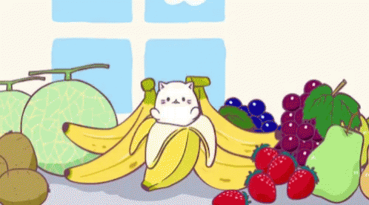

PHÒNG GIÁO DỤC VÀ ĐÀO TẠO QUẬN LONG BIÊN
MĨ THUẬT 1
Bài 6: Trái cây bốn mùa
Tiết 1: Tạo hình trái cây bằng đất nặn

Slide 2

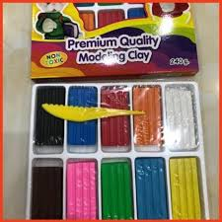
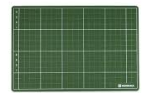
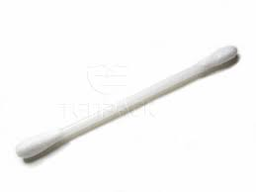
CHUẨN BỊ ĐỒ DÙNG

Slide 3

Yêu cầu cần đạt
Nhận biết được khối tròn, dẹt, trụ có thể kết hợp để tạo sản phẩm 3D.
Tạo được hình trái cây từ khối tròn, dẹt, trụ.
Chỉ ra được các khối tròn, dẹt, trụ trong sản phẩm, tác phẩm điêu khắc.
Giới thiệu, nhận xét và nêu được cảm nhận về sản phẩm của mình.

Slide 4
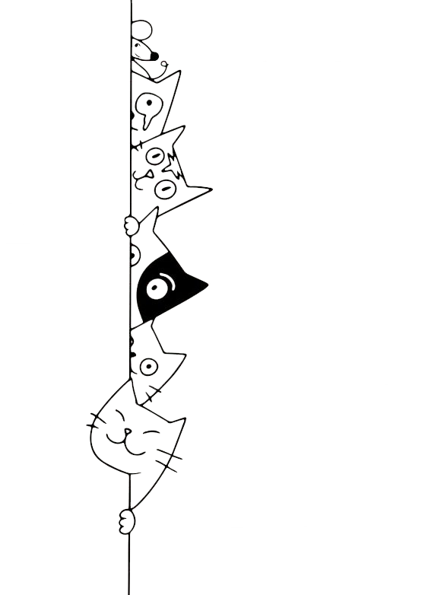

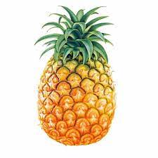
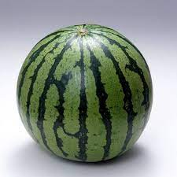
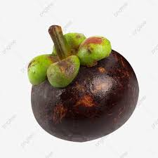
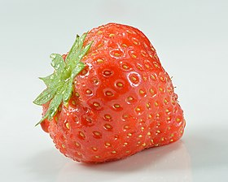
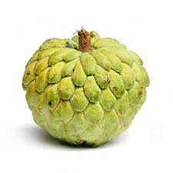
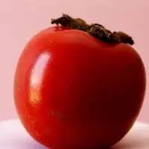
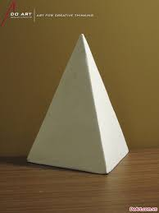
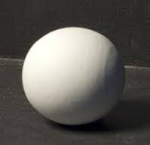
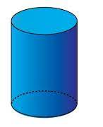
1. KHÁM PHÁ
Đây là những trái cây gì?
Những trái cây đó gần giống hình khối nào?
3. Trái cây đó dày hay mỏng?
4. Em có cảm nhận gì khi cầm trái cây đó?
Notes:
https://unsplash.com/photos/fItRJ7AHak8

Slide 5
Notes:
https://unsplash.com/photos/fItRJ7AHak8

Slide 6
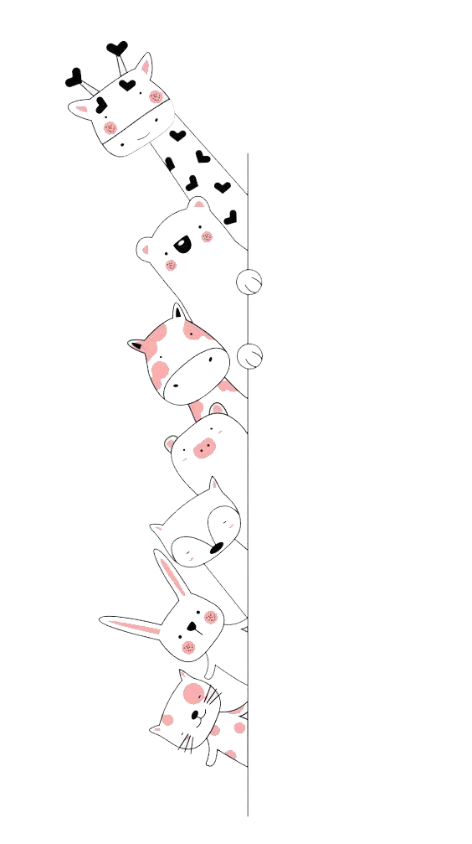
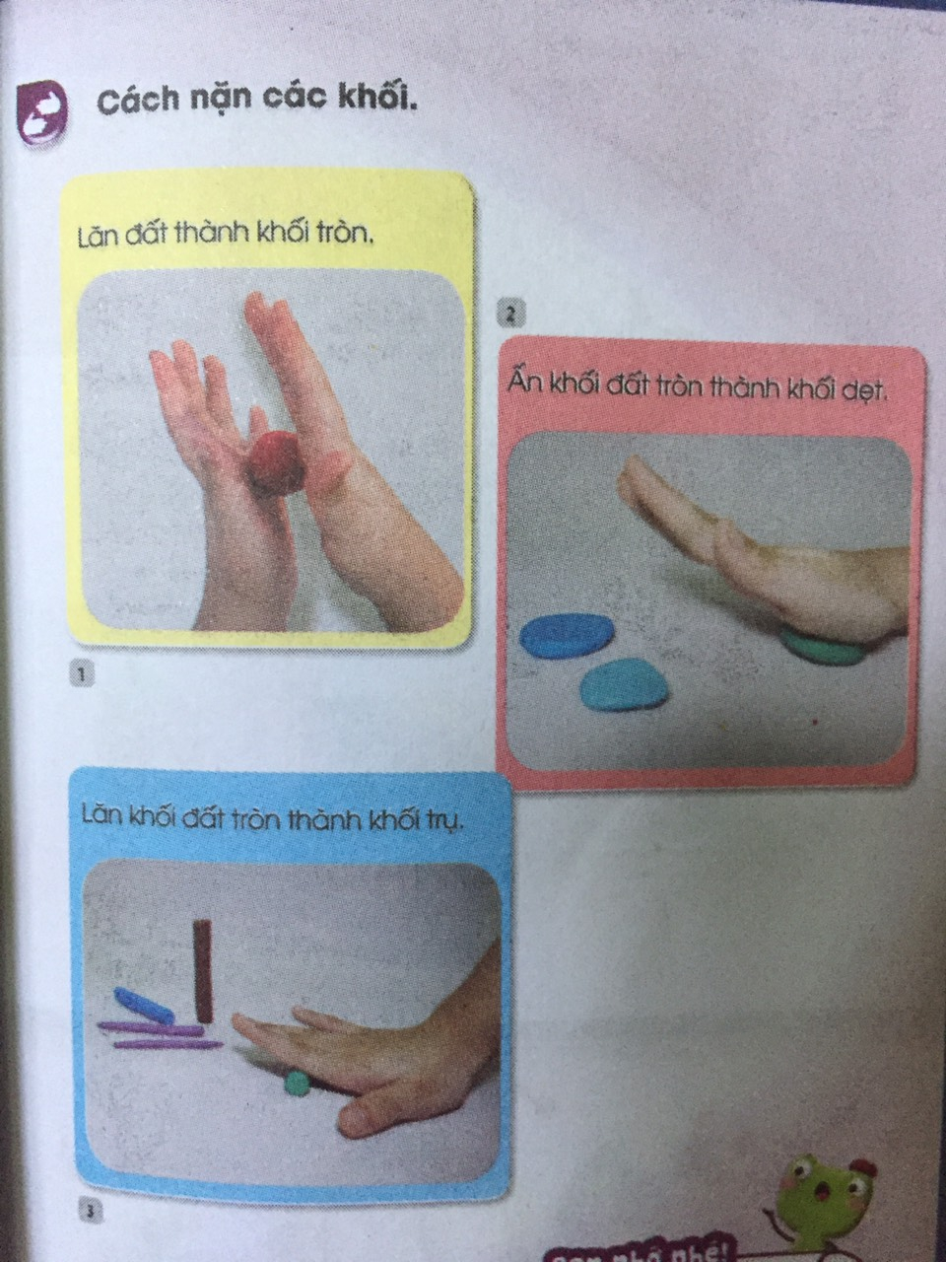
2. KIẾN TẠO KIẾN THỨC – KĨ NĂNG
1. Lăn đất thành khối tròn
2. Ấn khối tròn thành khối dẹt
3. Lăn khối tròn thành khối trụ
Khối tròn, khối dẹt khác nhau ở điểm gì?
Các hình khối đó gần giống bộ phận nào của trái cây?
NHÓM 13: VĂN HÓA VIỆT NAM

Slide 7
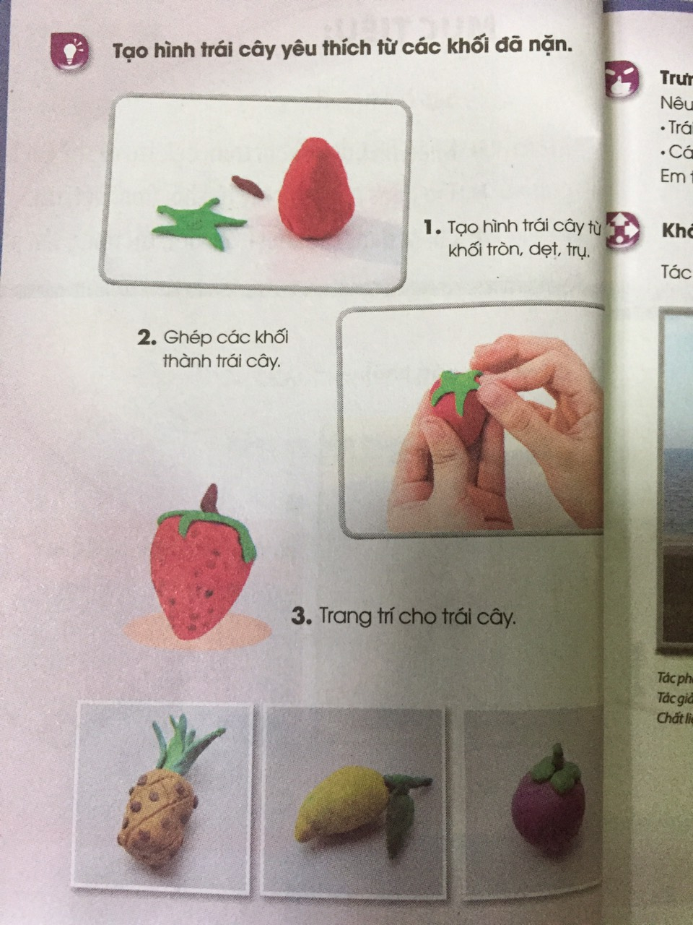
TẠO HÌNH TRÁI CÂY YÊU THÍCH TỪ CÁC KHỐI ĐÃ NẶN
1. Tạo hình trái cây từ khối tròn, dẹt, trụ…
2. Ghép các khối thành trái cây
3. Trang trí cho trái cây
NHÓM 13: VĂN HÓA VIỆT NAM

Slide 8

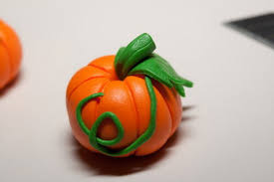
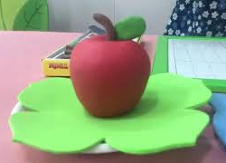
Sản phẩm tham khảo:
NHÓM 13: VĂN HÓA VIỆT NAM

Slide 9
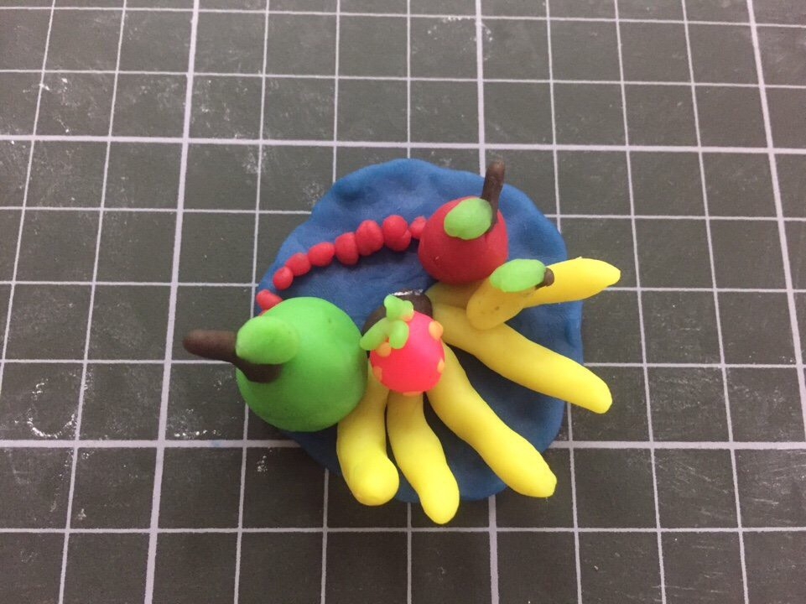
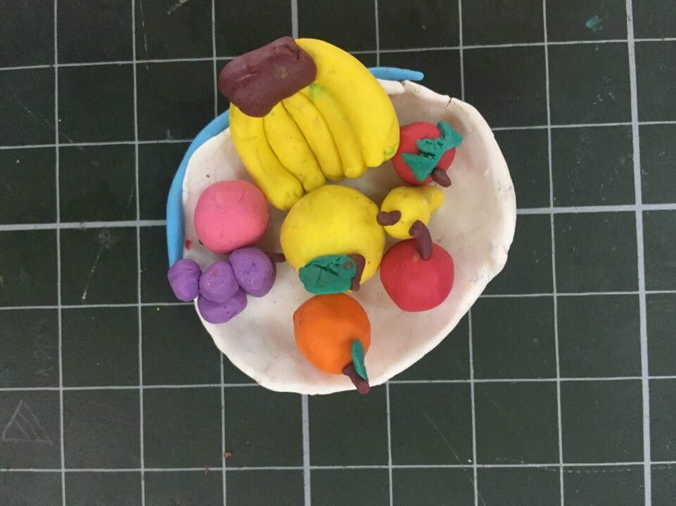
NHÓM 13: VĂN HÓA VIỆT NAM

Slide 10

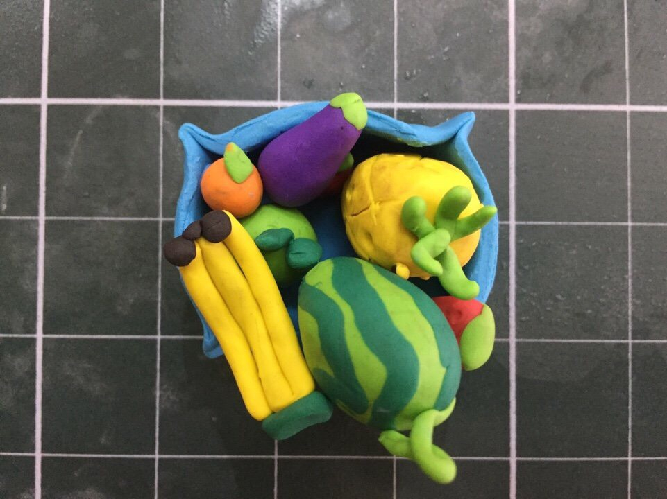
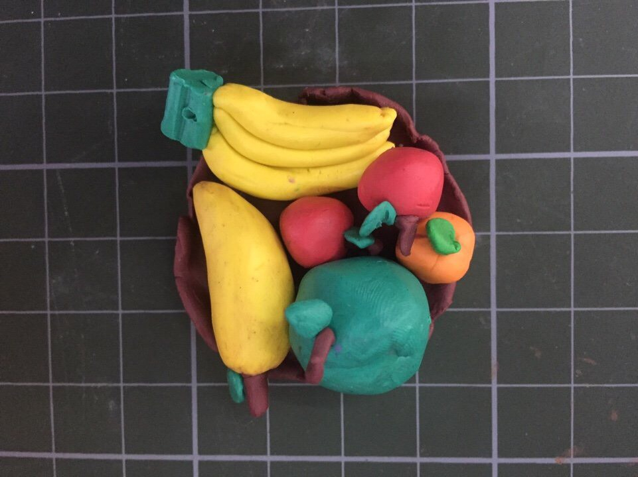
Notes:
https://unsplash.com/photos/fItRJ7AHak8

Slide 11
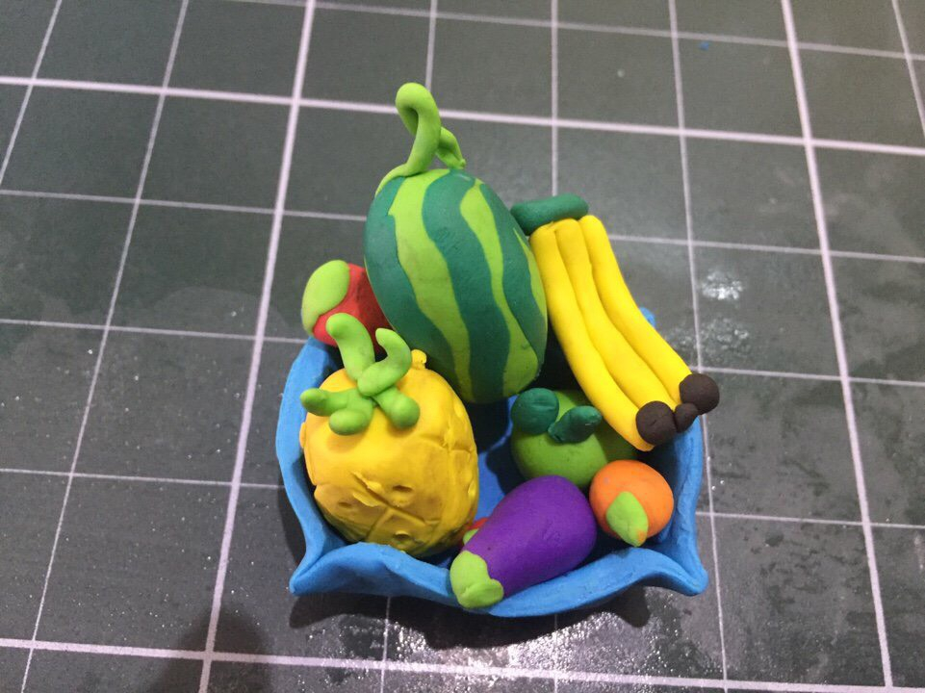
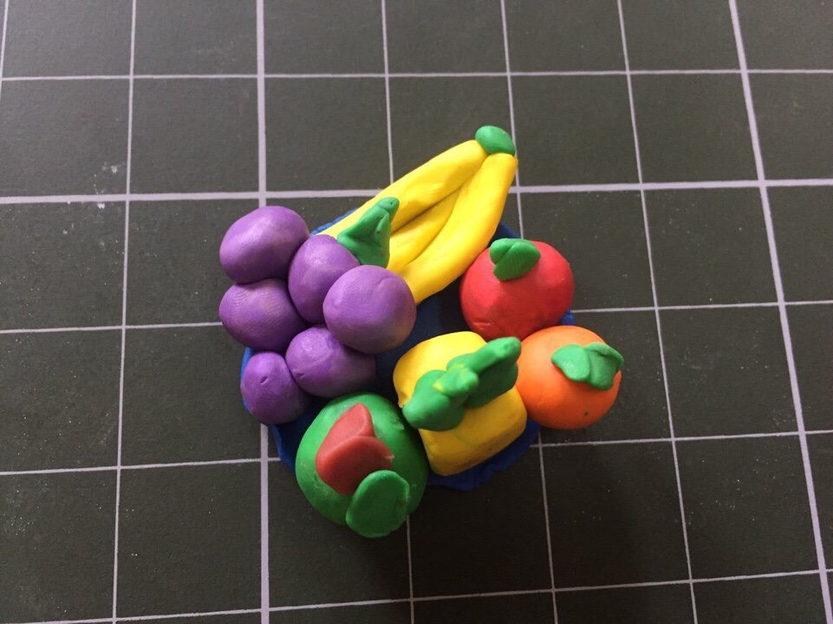
NHÓM 13: VĂN HÓA VIỆT NAM

Slide 12
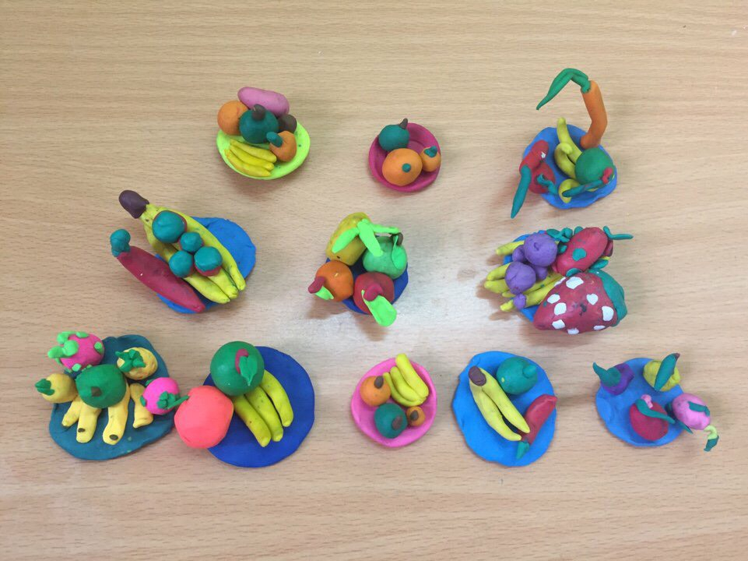
NHÓM 13: VĂN HÓA VIỆT NAM

Slide 13

3. LUYỆN TẬP – SÁNG TẠO
- Hãy tạo hình trái cây theo ý thích từ các khối đã nặn
- Con sẽ nặn trái cây gì?
-Trái cây đó gồm những bộ phận nào?
- Con sẽ dùng những khối gì để nặn trái cây đó?
- Trái cây con nặn có bề mặt như thế nào?

Slide 14

4. PHÂN TÍCH - ĐÁNH GIÁ
  Em hãy giới thiệu và chia sẻ sản phẩm của mình với người thân nhé.
Tên trái cây?
Cách tạo trái cây?
Em thích trái cây nào? Trái cây đó hình gì?

Slide 15

5. VẬN DỤNG SÁNG TẠO
  Em hãy mở sách học mĩ thuật lớp 1 trang 29 quan sát và giới thiệu tác phẩm “ Khơi xa” của nhà điêu khắc Nguyễn Xuân Thành nhé!
NHÓM 13: VĂN HÓA VIỆT NAM

Slide 16

DẶN DÒ
Hoàn thành sản phẩm nặn trái cây theo ý thích.
Chụp ảnh sản phẩm và gửi cho cô giáo.

Slide 17

Xin chào và hẹn gặp lại các con!

